Slide 1

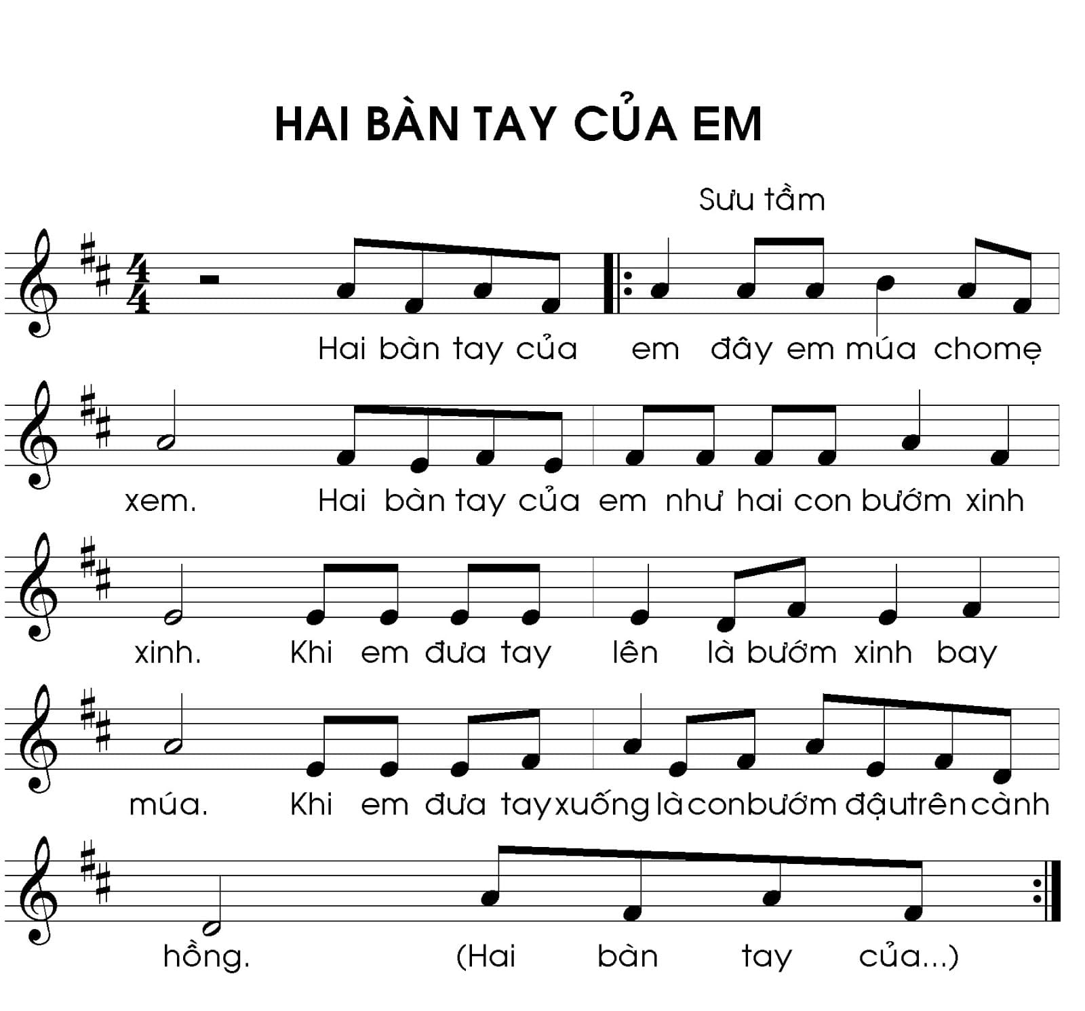

KHỞI ĐỘNG: HÁT MÚA

Slide 2





Tập đọc
Hai bàn tay em

Slide 3

LUYỆN ĐỌC
Hai bàn tay em
Hai bàn tay em
Như hoa đầu cành
Hoa hồng hồng nụ
Cánh tròn ngón xinh.
Đêm em nằm ngủ
Hai hoa ngủ cùng
Hoa thì bên má
Hoa ấp cạnh lòng.
Tay em đánh răng
Răng trắng hoa nhài.
Tay em chải tóc
Tóc ngời ánh mai.
Giờ em ngồi học
Bàn tay siêng năng
Nở hoa trên giấy
Từng hàng giăng giăng.
Có khi một mình
Nhìn tay thủ thỉ
Em yêu em quý
Hai bàn tay em.

Slide 4
LUYỆN ĐỌC
Hai bàn tay em
Hai bàn tay em /
Như hoa đầu cành /
Hoa hồng hồng nụ /
Cánh tròn ngón xinh. //
Đêm em nằm ngủ /
Hai hoa ngủ cùng /
Hoa thì bên má /
Hoa ấp cạnh lòng. //
Tay em đánh răng /
Răng trắng hoa nhài. //
Tay em chải tóc /
Tóc ngời ánh mai. //
Giờ em ngồi học /
Bàn tay siêng năng /
Nở hoa trên giấy /
Từng hàng giăng giăng. //
Có khi một mình /
Nhìn tay thủ thỉ /
Em yêu em quý /
Hai bàn tay em. //

Slide 5

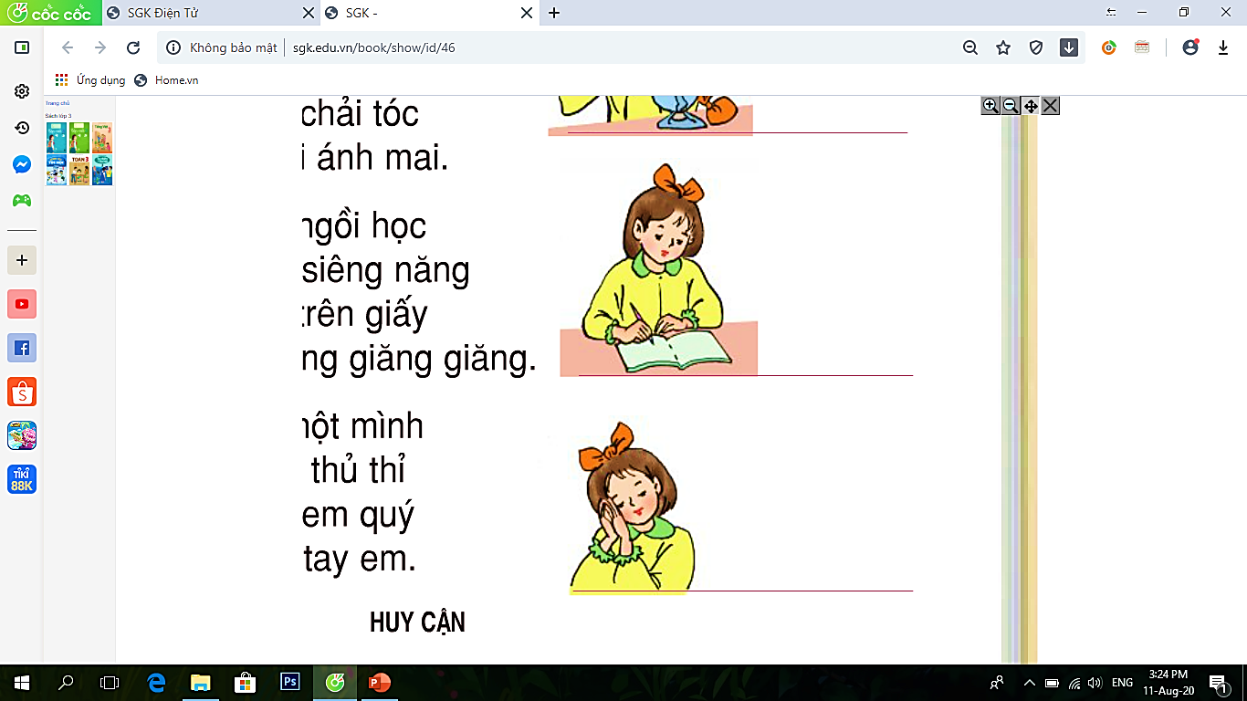
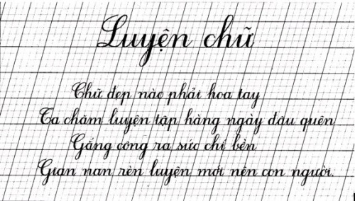
Giải nghĩa từ
1. Siêng năng: chăm chỉ làm việc.
Em siêng năng làm bài.
2. Giăng giăng: dàn ra theo chiều ngang.
3. Thủ thỉ: nói nhỏ nhẹ, thong thả.
Đặt 1 câu với từ thủ thỉ?
Tối tối, mẹ thường thủ thỉ kể cho em nghe một đoạn chuyện cổ tích.

Slide 6
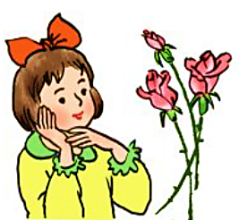
Tìm hiểu bài
Câu 1: Hai bàn tay em được so sánh với gì?
Hai bàn tay
Hai bàn tay em
Như hoa đầu cành
Hoa hồng hồng nụ
Cánh tròn ngón xinh.
hoa đầu cành
Hai bàn tay của bé được so sánh với hoa đầu cành.

Slide 7
Câu 2: Hai bàn tay thân thiết với bé như thế nào?
- Buổi sáng:
Đánh răng, chải tóc.
- Buổi tối:
Hai hoa ngủ cùng, hoa kề bên má, hoa ấp cạnh lòng.
- Khi học bài:
Bàn tay siêng năng làm hàng chữ nở hoa trên giấy.
- Khi một mình:
Thủ thỉ tâm sự với đôi bàn tay như bạn thân.
Ngủ cùng bé, giúp bé đánh răng, chải tóc, viết chữ, thủ thỉ tâm sự với bé.
Notes:
7

Slide 8
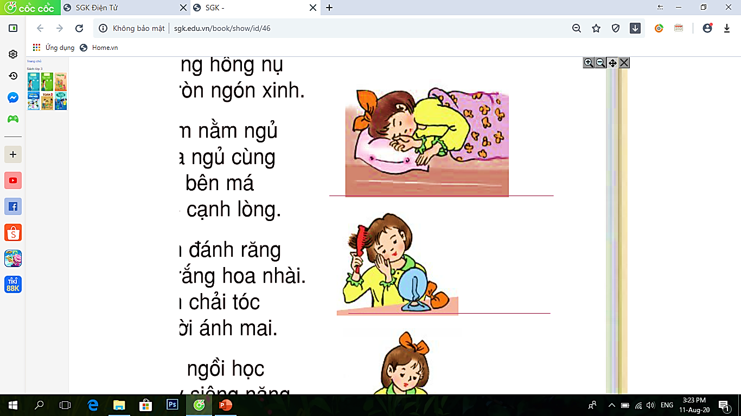

Slide 9
Câu 3: Em thích khổ thơ nào? Vì sao?
- Khổ 1:
Hai bàn tay đẹp như hai bông hoa.
- Khổ 2:
Hai bàn tay lúc nào cũng ở bên, cả lúc đi ngủ.
- Khổ 3:
Răng trắng hoa nhài; tóc ngời ánh mai.
- Khổ 4:
Hai bàn tay đẹp nở hoa trên giấy khi viết.
- Khổ 5:
Bạn nhỏ thủ thỉ với hai bàn tay.

Slide 10


Ý nghĩa: Hai bàn tay rất đẹp, rất đáng yêu và quan trọng đối với mỗi người.

Slide 11
LUYỆN ĐỌC THUỘC LÒNG
Hai bàn tay em
Hai bàn tay em /
Như hoa đầu cành /
Hoa hồng hồng nụ /
Cánh tròn ngón xinh. //
Đêm em nằm ngủ /
Hai hoa ngủ cùng /
Hoa thì bên má /
Hoa ấp cạnh lòng. //
Tay em đánh răng /
Răng trắng hoa nhài. //
Tay em chải tóc /
Tóc ngời ánh mai. //
Giờ em ngồi học /
Bàn tay siêng năng /
Nở hoa trên giấy /
Từng hàng giăng giăng. //
Có khi một mình /
Nhìn tay thủ thỉ /
Em yêu em quý /
Hai bàn tay em. //

Slide 12

Hai bàn tay em
Hai bàn tay em
Như hoa đầu cành
Hoa hồng hồng nụ
Cánh tròn ngón xinh.
Đêm em nằm ngủ
Hai hoa ngủ cùng
Hoa thì bên má
Hoa ấp cạnh lòng.
Tay em đánh răng
Răng trắng hoa nhài.
Tay em chải tóc
Tóc ngời ánh mai.
Giờ em ngồi học
Bàn tay siêng năng
Nở hoa trên giấy
Từng hàng giăng giăng.
Có khi một mình
Nhìn tay thủ thỉ
Em yêu em quý
Hai bàn tay em.

Slide 13
Hai bàn tay em
Hai bàn tay em
Như hoa đầu cành
Hoa hồng hồng nụ
Cánh tròn ngón xinh.
Đêm em nằm ngủ
Hai hoa ngủ cùng
Hoa thì bên má
Hoa ấp cạnh lòng.
Tay em đánh răng
Răng trắng hoa nhài.
Tay em chải tóc
Tóc ngời ánh mai.
Giờ em ngồi học
Bàn tay siêng năng
Nở hoa trên giấy
Từng hàng giăng giăng.
Có khi một mình
Nhìn tay thủ thỉ
Em yêu em quý
Hai bàn tay em.

Slide 14

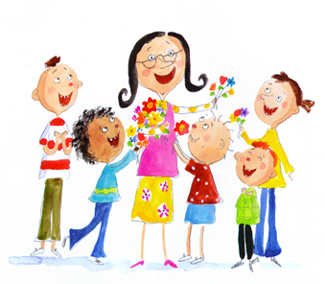

CHÚC CÁC EM CHĂM NGOAN, HỌC TỐT !

